Slide 1
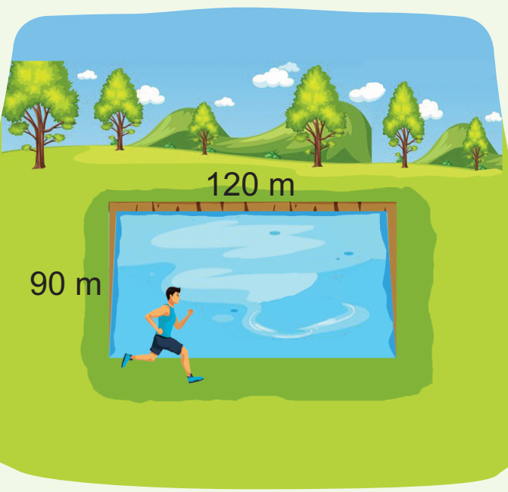


TIẾT 143. CHU VI HÌNH CHỮ NHẬT
KhởI động

Slide 2
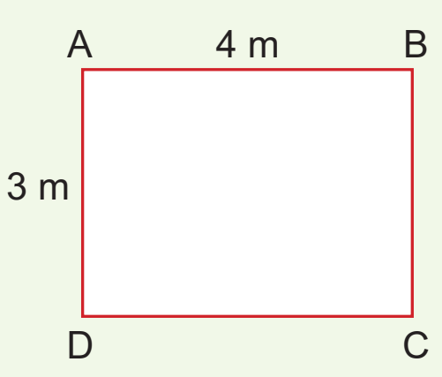
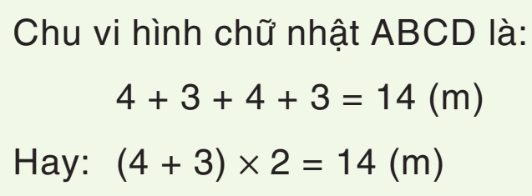
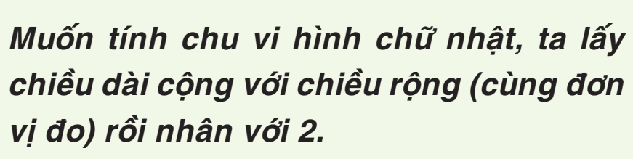
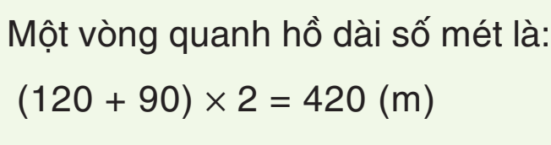
Khám phá
Quãng đường anh Tú chạy một vòng quanh hồ là:

Slide 3
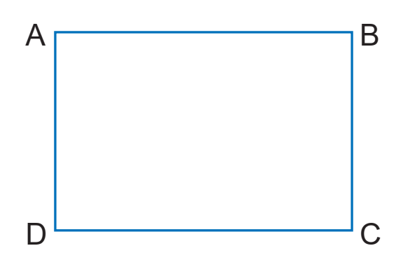
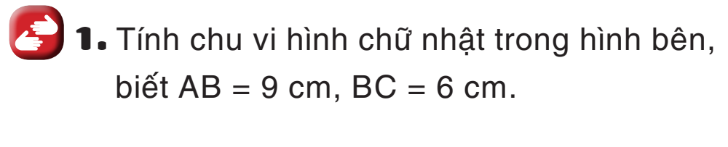
Thực hành – Luyện tập
Bài 1
Chu vi hình chữ nhật ABCD là:
(9 + 6) x 2 = 30 (cm)

